Slide 1
工程热力学 —— 第九章 气体动力循环
能动学院 张颖 博士/讲师
办公地点: 能动学院(东三楼) - 甲223
Email: zhangying@mail.xjtu.edu.cn
Tel: 029-82663863

Slide 2
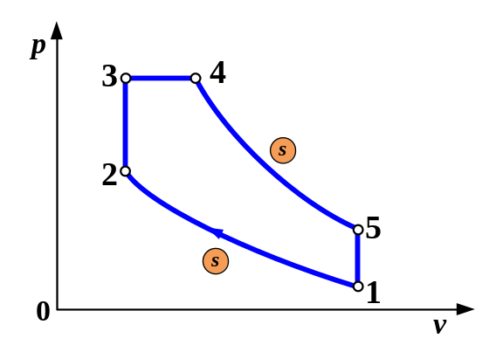
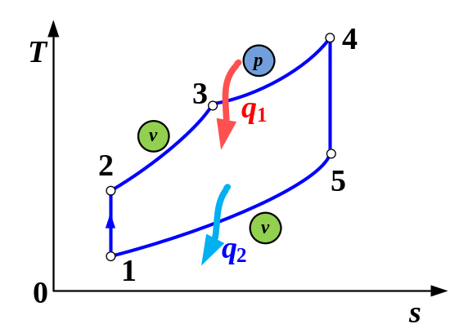
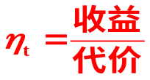
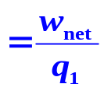
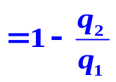
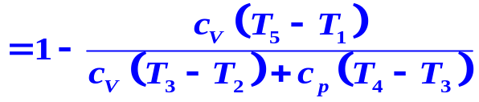
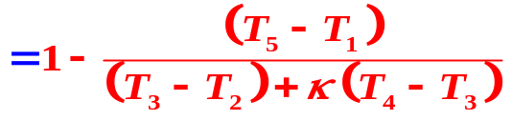
9-3 活塞式内燃机理想循环
1. 混合加热理想循环 (萨巴德 Sabathe 循环)
(1) p - v 图、T - s 图
(2) 热效率

Slide 3
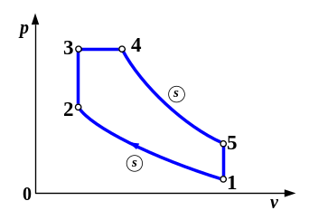
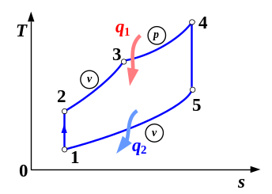
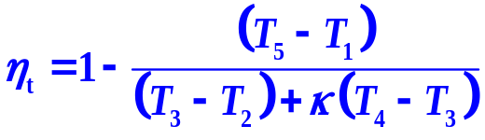
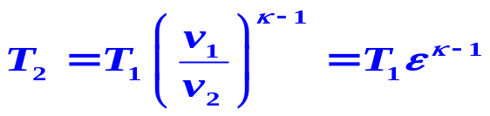
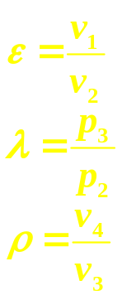
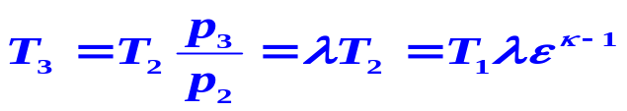
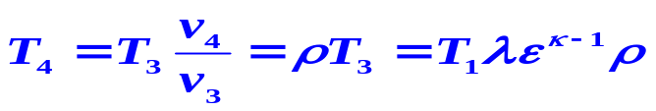
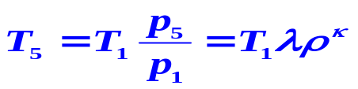
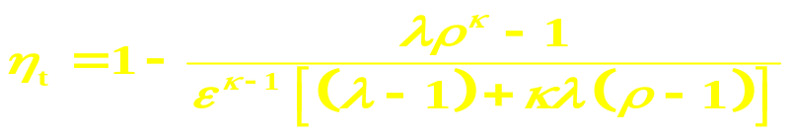
9-3 活塞式内燃机理想循环
1. 混合加热理想循环 (萨巴德 Sabathe 循环)
(2) 热效率：
分析影响因素，引入
1-2 定熵过程：
压缩比
定容增压比
定压预胀比
2-3 定容过程：
3-4 定压过程：
5-1 定容过程：
热效率：

Slide 4

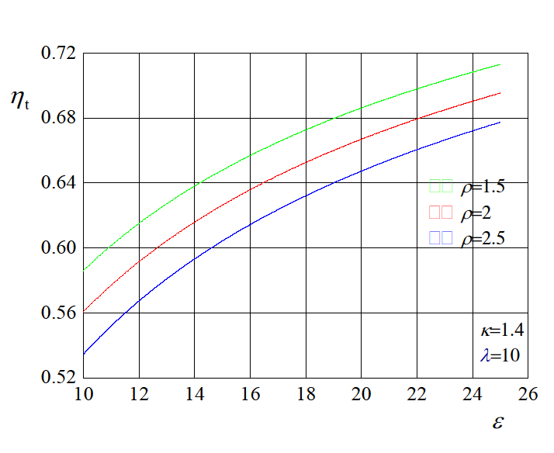
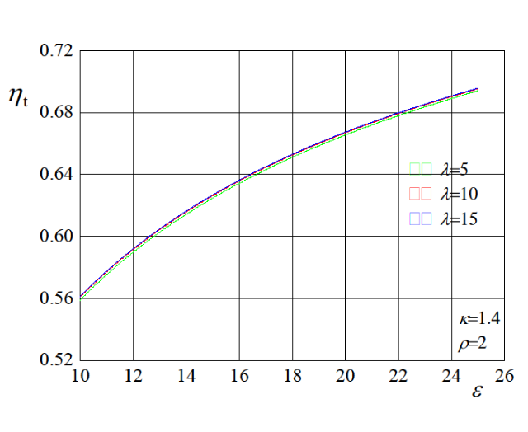
9-3 活塞式内燃机理想循环
1. 混合加热理想循环 (萨巴德 Sabathe 循环)
可见：绝热指数κ 定值
  λ、ρ 一定时： ε ↑、η_{t}↑
  ε、ρ 一定时： λ ↑、η_{t}↑
  λ、ε 一定时： ρ ↑、η_{t}↓
(2) 热效率：
(3) 提高热效率的措施
1. 尽量减小不可逆损失 理想化 2. 增大压缩比 ε = 16 ↑ 25
3. 增加定容增压比 4. 减少定压预胀比

Slide 5
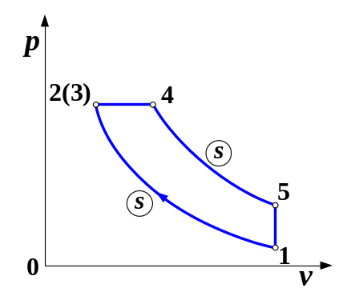
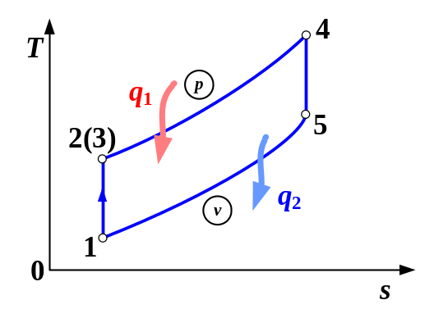
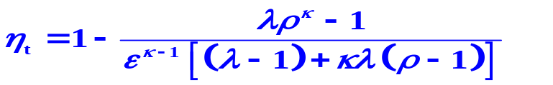

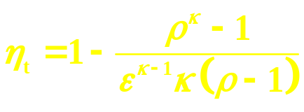
9-3 活塞式内燃机理想循环
2. 定压加热理想循环 (狄塞尔 Diesel 循环)
(1) p - v 图、T - s 图
(2) 热效率

Slide 6
9-3 活塞式内燃机理想循环
2. 定压加热理想循环 (狄塞尔 Diesel 循环)
(2) 热效率
(3) 提高热效率的措施
1. 尽量减小不可逆损失 理想化
2. 增大压缩比 ε = 16 ↑ 25
3. 减少定压预胀比
可见：绝热指数κ 定值
  ρ 一定时： ε ↑、η_{t}↑
  ε 一定时： ρ ↑、η_{t}↓

Slide 7
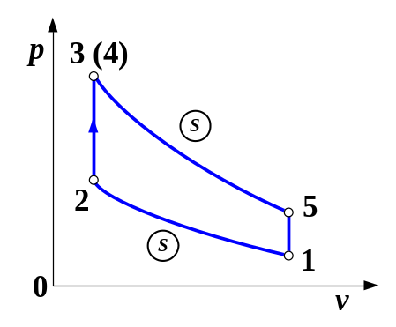
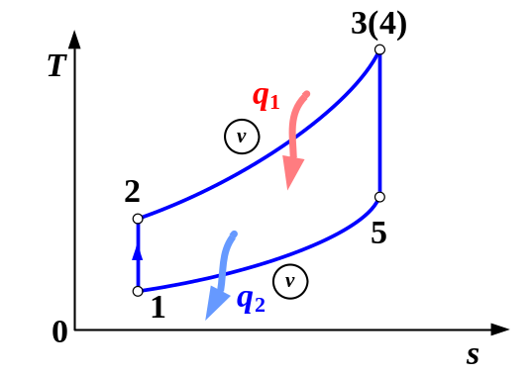

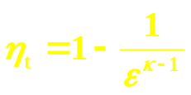
9-3 活塞式内燃机理想循环
3. 定容加热理想循环 (奥托 Otto 循环)
(1) p - v 图、T - s 图
(2) 热效率

Slide 8
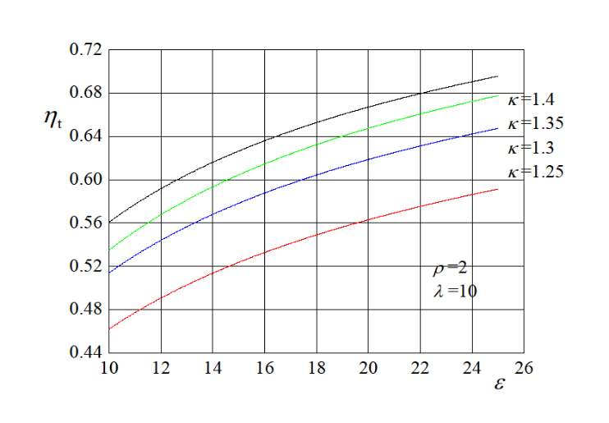
9-3 活塞式内燃机理想循环
3. 定容加热理想循环 (奥托 Otto 循环)
(2) 热效率
可见：
绝热指数κ 定值 ε ↑、η_{t}↑
ε 定值 κ ↑、η_{t}↑
(3) 提高热效率的措施
1. 尽量减小不可逆损失 理想化
2. 增大压缩比 ε = 9 ↑ 15 爆燃

Slide 9
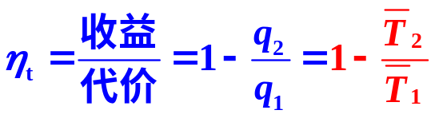
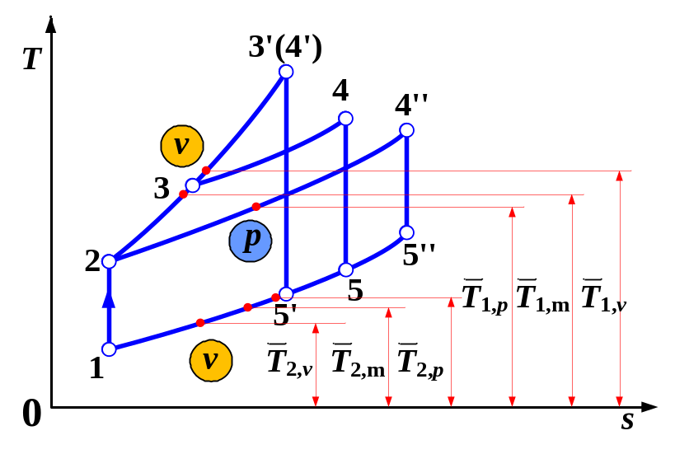
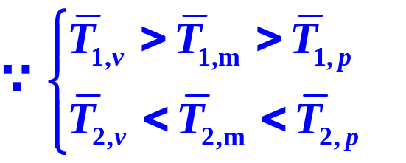

9-4 活塞式内燃机各种理想循环的热力学比较
热力性能与循环条件有关
条件：压缩比，加热量，最高压力，最高温度等参数相同
方法：T-s 图分析
1. 压缩比 ε 相同、吸热量 q₁ 相同

Slide 10
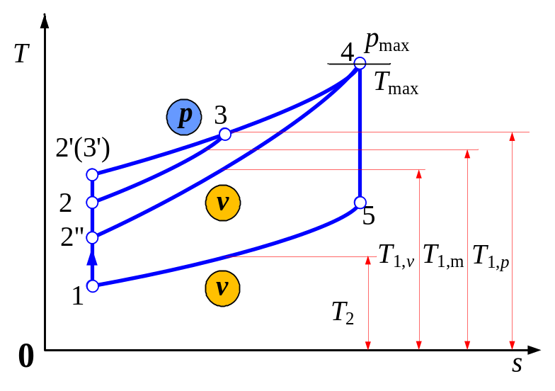
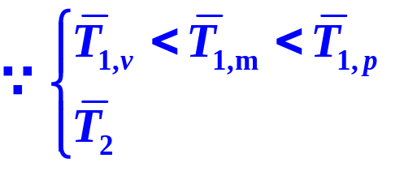
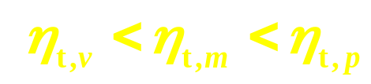
9-4 活塞式内燃机各种理想循环的热力学比较
热力性能与循环条件有关
条件：压缩比，加热量，最高压力，最高温度等参数相同
方法：T-s 图分析
2. p_{max}、T_{max} 相同

Slide 11
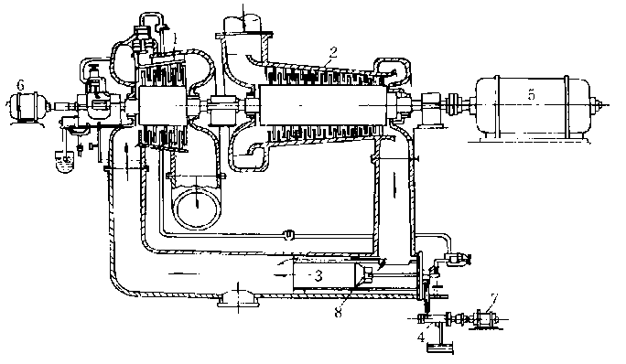
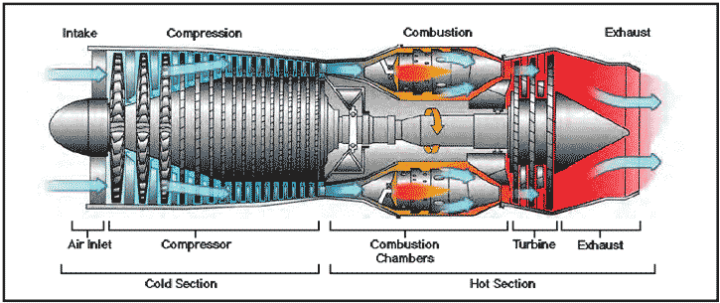
9-5 燃气轮机装置循环
用途：飞机、船用发动机、发电机组 应用广泛
1. 燃气轮机装置简介
1. 空气进入轴流式压气机被压缩
2. 压缩空气进入燃烧室，与燃油混合燃烧
3. 高温高压燃气进入燃气轮机做功
4. 废气排出

Slide 12
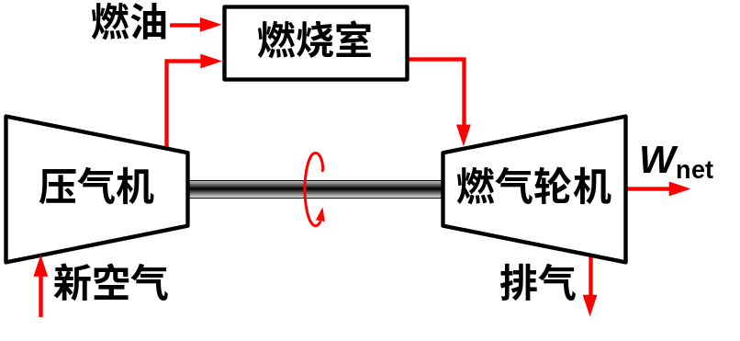

9-5 燃气轮机装置循环
2. 布雷顿循环 (Brayton Cycle)
假设：
1. 工质：燃气
(数量不变，定比热，理想气体)
2. 进、排气：抵消，闭口循环
3. 过程：理想化(可逆)
压缩、膨胀过程：可逆绝热
加热过程：定压
排气过程：定压

Slide 13
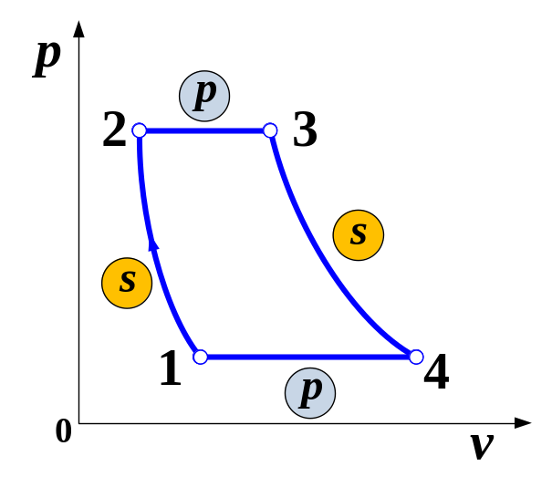
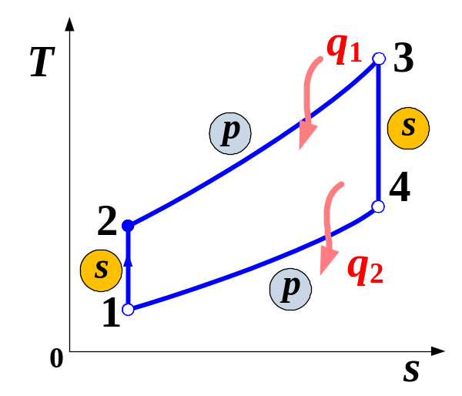
9-5 燃气轮机装置循环
2. 布雷顿循环 (Brayton Cycle)
(1) p - v 图、T - s 图
压缩、膨胀过程：可逆绝热
加热过程：定压
排气过程：定压

